Slide 1
Window Installation

Slide 2
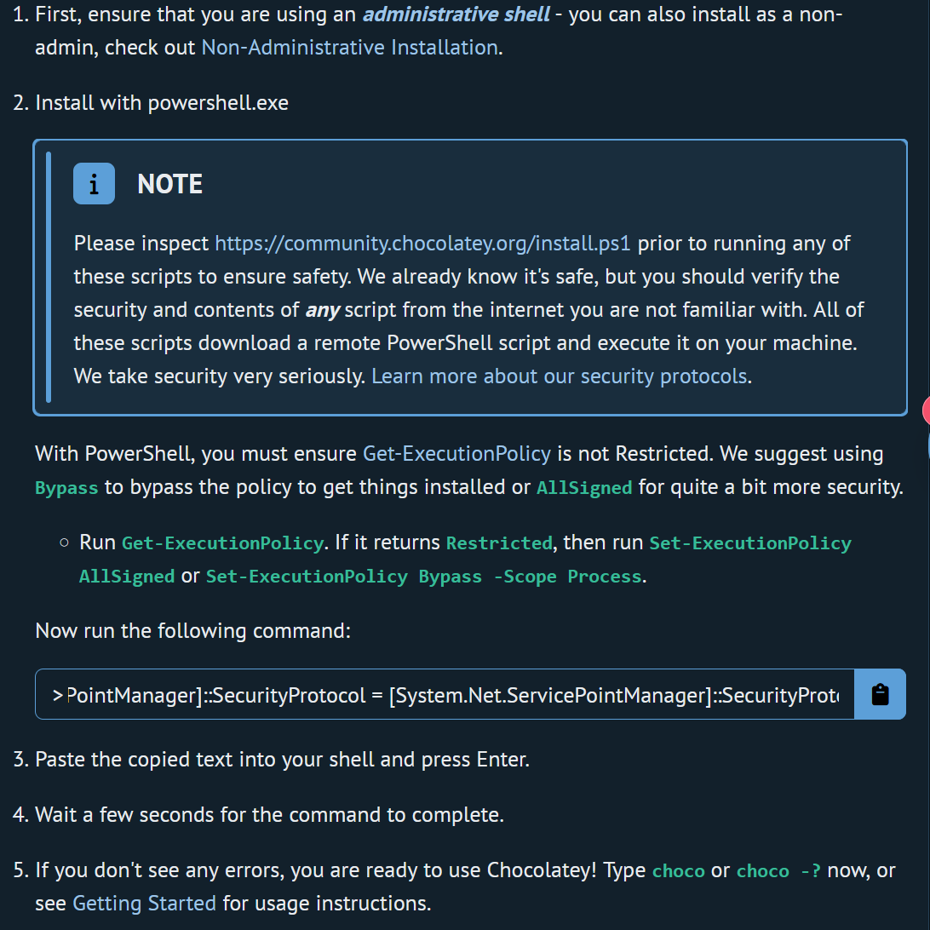
Windows Package manager
Følg guiden her:
https://chocolatey.org/install#individual
(step by step på næste slides)

Slide 3
Windows Installation via choco
[Powershell, administrator] > choco install mingw
[Powershell, administrator] > choco install vscode
[Powershell, administrator] > choco install arduino

Slide 5
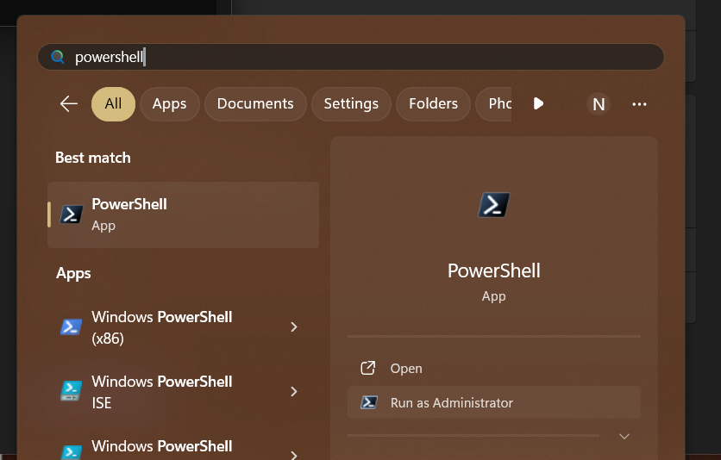
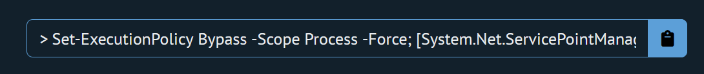
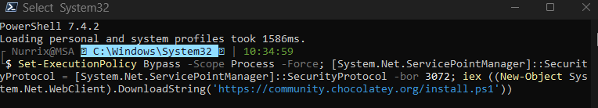
Windows Chocolatay
[Win] -> powershell (Terminal) -> Run as Administrator
Kopier text på hjemmesiden
https://chocolatey.org/install#individual
Tryk på clipboardet for at kopierer (den blå knap)
Terminal: Indsæt + [Enter]

Slide 6
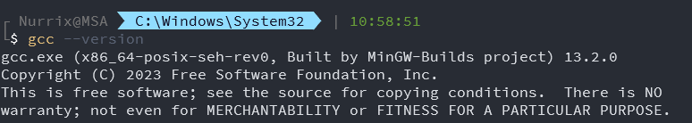
Windows Install Compiler
[Win] -> powershell (Terminal) -> Run as Administrator
Terminal: choco install mingw
Følg prompterne for installationen [A]
Luk terminalen og genåben den.
(Vi skal checke at ting er installeret korrekt)
Terminal: gcc --version
Terminal: gdb --version

Slide 7
Windows Install Visual Studio Code (IDE)
[Win] -> powershell -> Run as Administrator
Terminal: choco install vscode
Følg prompterne for installationen

Slide 8
Windows Install Arduino (IDE)
[Win] -> powershell -> Run as Administrator
Terminal: choco install arduino
Følg prompterne for installationen

Slide 9
VS Code

Slide 10
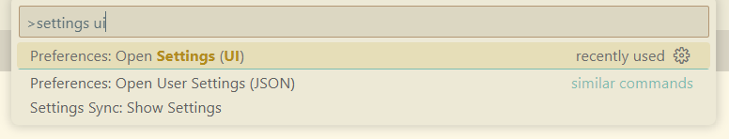
Visual Studio Code Lyd
vscode:
Windows: [CTRL] + [SHIFT] + P
MacOS: [CMD] + [SHIFT] + P
vscode: settings ui
vscode: “Autosave” : on

Slide 11
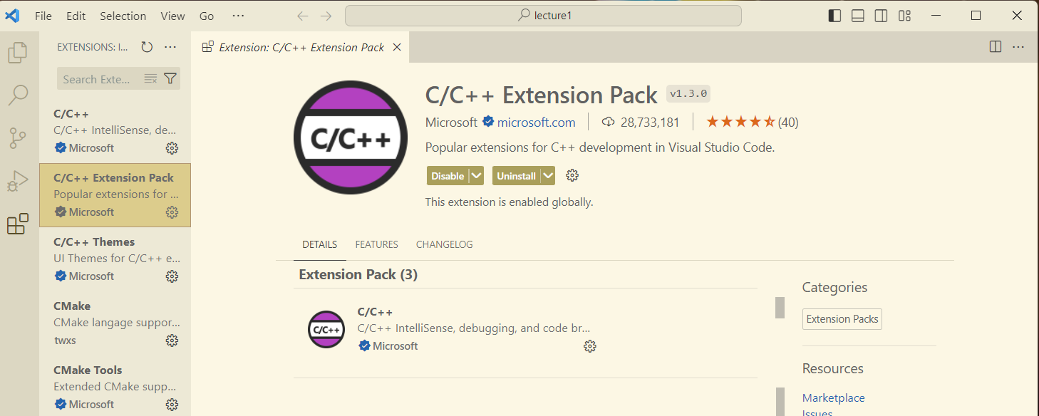
Visual Studio Code Extensions
vscode: Åben Extensions : [CTRL] + [SHIFT] + X
vscode: Søg og Installer følgende extensions:
C/C++ by Microsoft

Slide 12
Arduino Setup

Slide 13
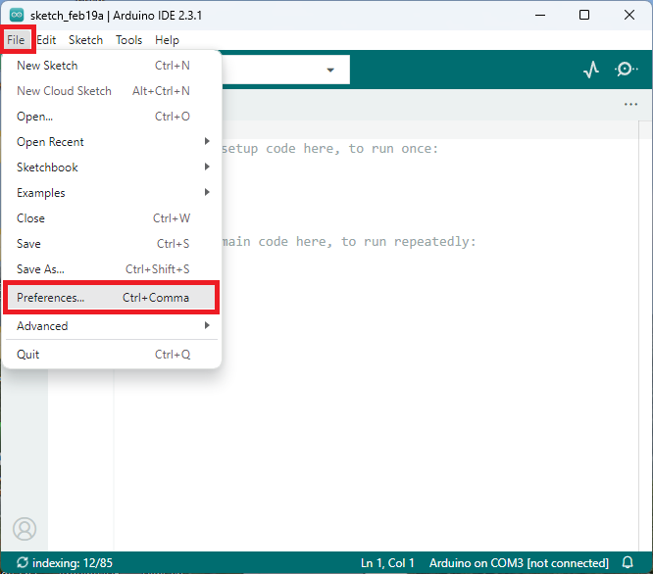
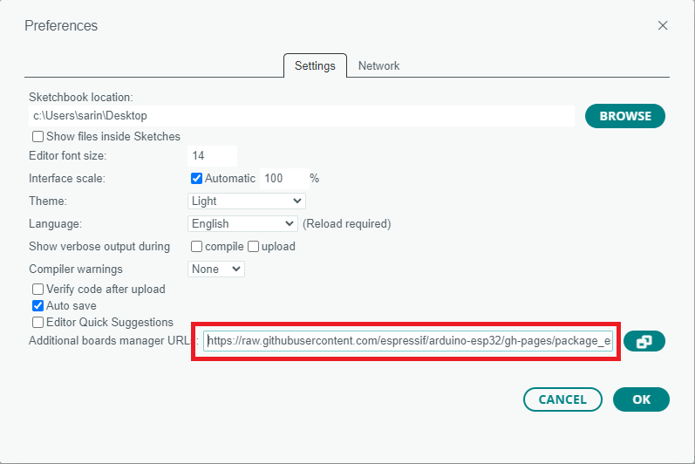
Arduino Setup
https://raw.githubusercontent.com/espressif/arduino-esp32/gh-pages/package_esp32_index.json

Slide 14
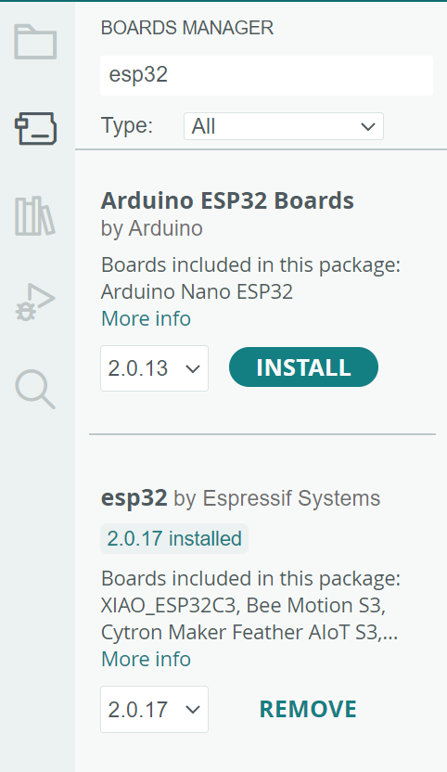
Arduino Setup
Install esp32 by Esprressif Systems

Slide 15
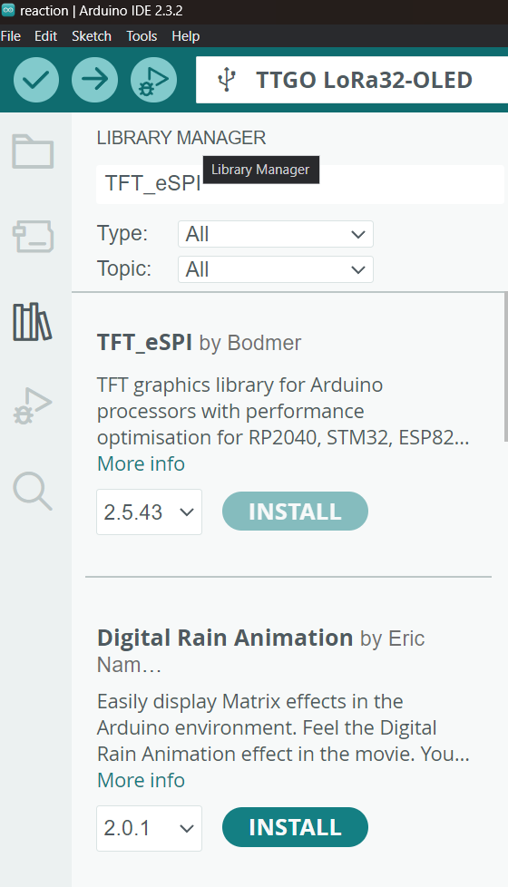
Arduino Setup Display driver

Slide 16
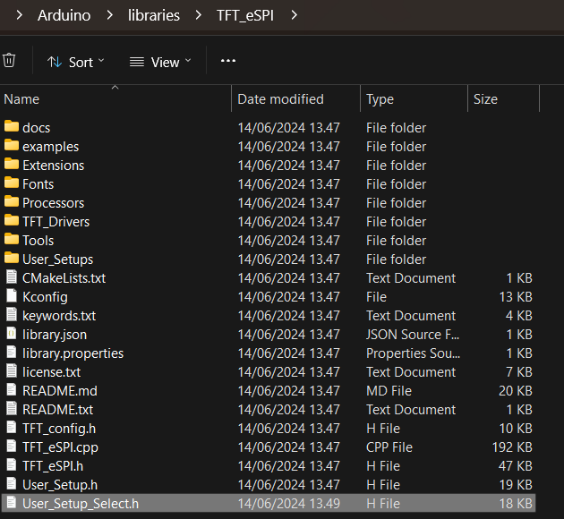
Arduino Setup
Åben filen Documents/Arduino/libraries/TFT_eSPI/User_Setup_Select.h
Skriv // foran alt tekst i linje 27 (User_Setup.h)
Fjern // foran linje 58.
Gem filen

Slide 17
ESP32 Setup - Windows

Slide 18
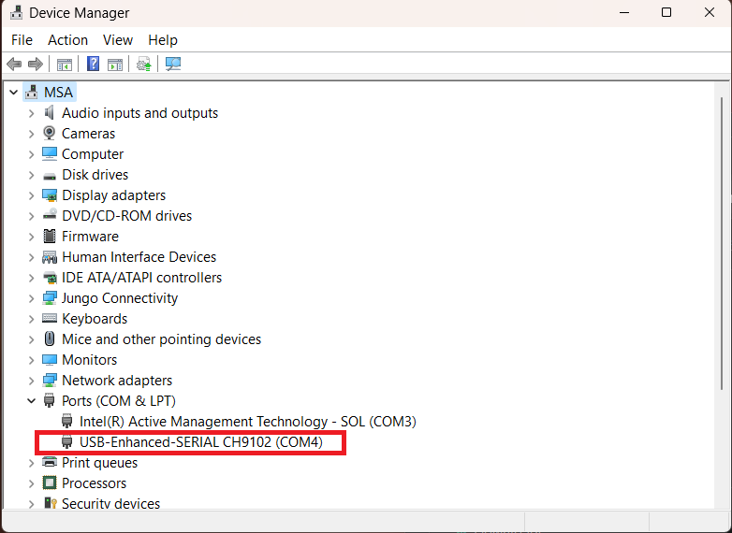
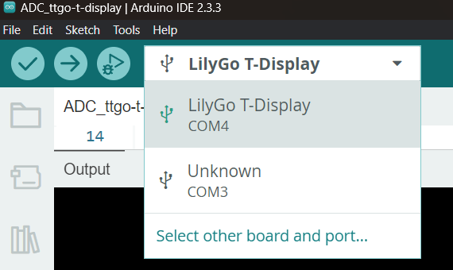
ESP32 Setup - Windows
Check at du har koblet din ESP32'er til din computer korrekt
Er det det rigtige kabel du bruger
Lader kabler til telefonen virker muligvis ikke (også selvom ESP32 blinker)
Vælg den rigtige COM# port (på min computer, i windows var det COM4)
Hvis du ikke kan se din ESP32 i device manager, prøv at vend USB-C kablet rundt (det virker nogle gange)

